Slide 1


Linux - Introduction à la virtualisation
B1 - 2022-2023

Slide 2
Sommaire
Introduction
Les domaines et types de virtualisation
Jeux d’instructions
Préparation de l’environnement de LAB

Slide 3
1. Introduction

Slide 4

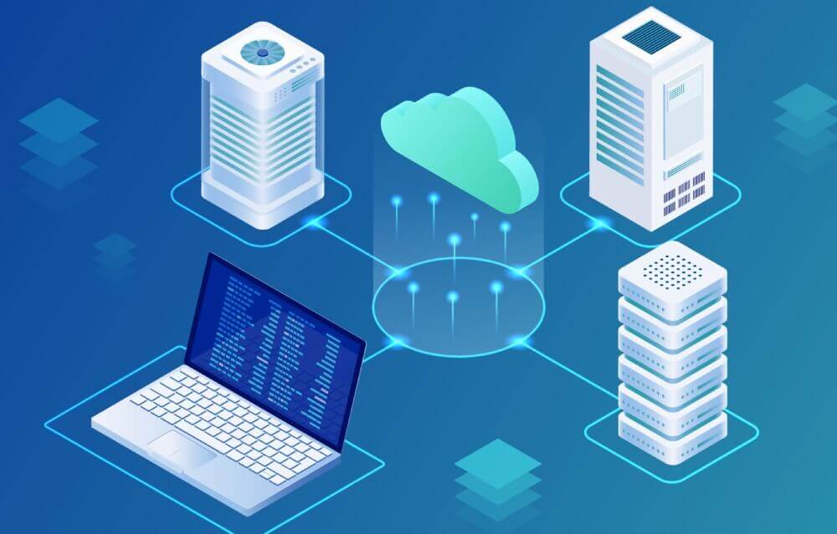
La virtualisation
La virtualisation consiste, en informatique, à exécuter sur une machine hôte, dans un environnement isolé, des systèmes d'exploitation1 — on parle alors de virtualisation système — ou des applications2 — on parle alors de virtualisation applicative. Ces ordinateurs virtuels sont appelés serveur privé virtuel (Virtual Private Server ou VPS) ou encore environnement virtuel (Virtual Environment ou VE).
https://fr.wikipedia.org/

Slide 5
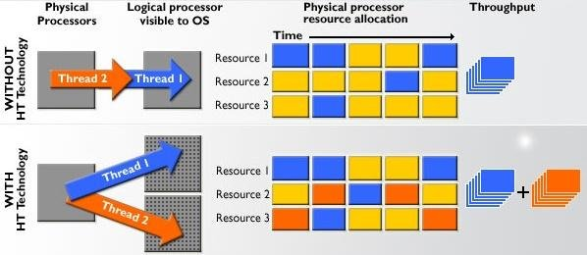
Les processeurs
Cadence des processeurs élevés : ~ 4Ghz
Apparition du multi-cœur : 1 processeur avec 4 cœurs physiques (plus de performance)
Evolution avec l’hyper-threading : 1 cœur physique = 2 cœurs logiques

Slide 6
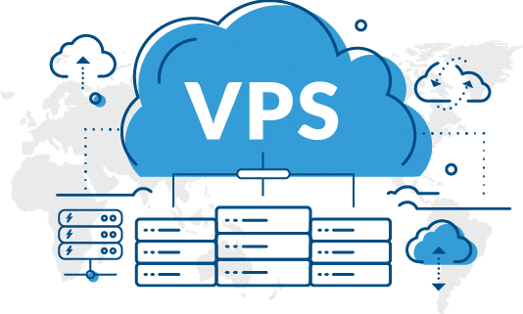
La terminologie
« Host » : le système hôte est l’OS principal de l’ordinateur / serveur.
« Guest » : le système invité est l’OS installé à l’interieur d’une machine virtuelle.
« VM » : la machine virtuelle est un ordinateur virtuel qui utilise un système invité.
« VPS » : une machine virtuelle est également Virtual Private Server.

Slide 7
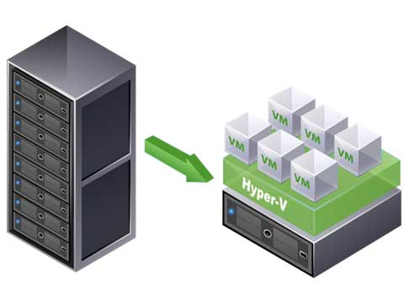
Les intérêts
Optimisation des ressources
Facilité d’installation et de migration
Economie hardware
Meilleur sécurisation (isolation des systèmes)
Facilité de mise en œuvre de PRA/PCA

Slide 8
2. Les domaines et types de virtualisation

Slide 9
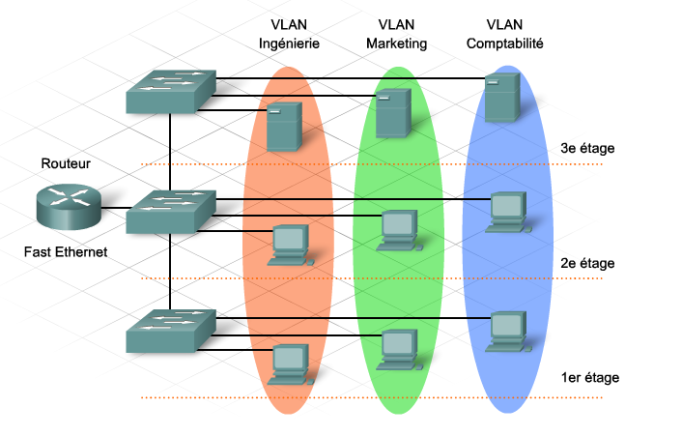
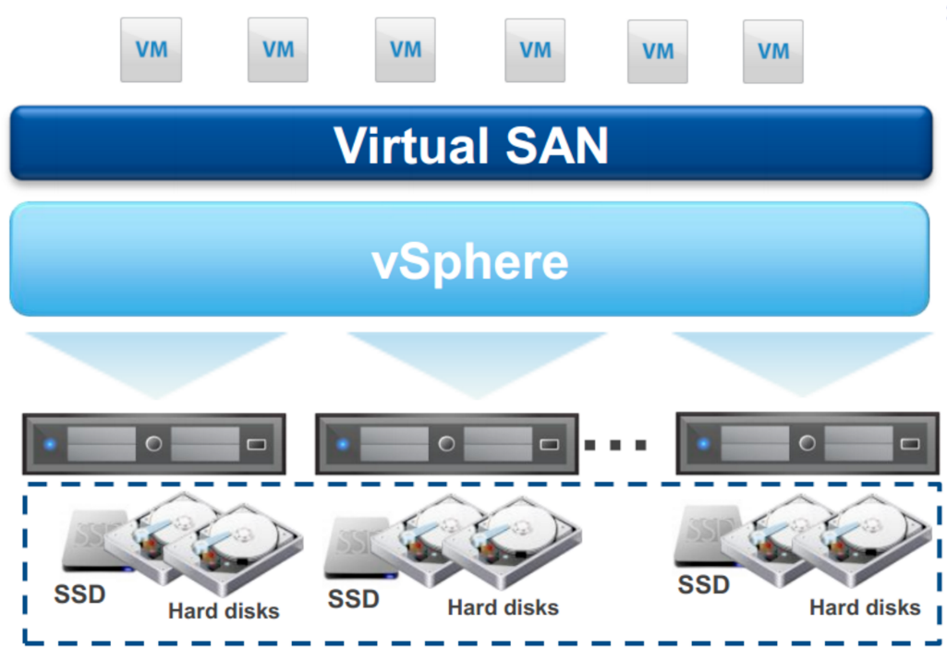
Les domaines
Virtualisation de serveur
Virtualisation d’applications
Virtualisation de réseau (vlan)
Virtualisation du stockage (vSAN de Vmware)

Slide 10
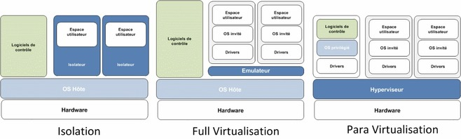
Les différentes techniques
Isolation
Full virtualisation
Para Virtualisation

Slide 11
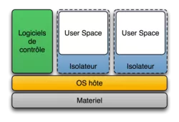
Technique 1 : L’isolation
Permet d’isoler l’exécution des applications dans les différents contextes.
Isolation des périphériques et systèmes de fichiers
Solution très performante et économique en mémoire
Point défaillant : partage du même noyaux
Exemple : chroot (changement de racine sur Linux) ou Docker.

Slide 12
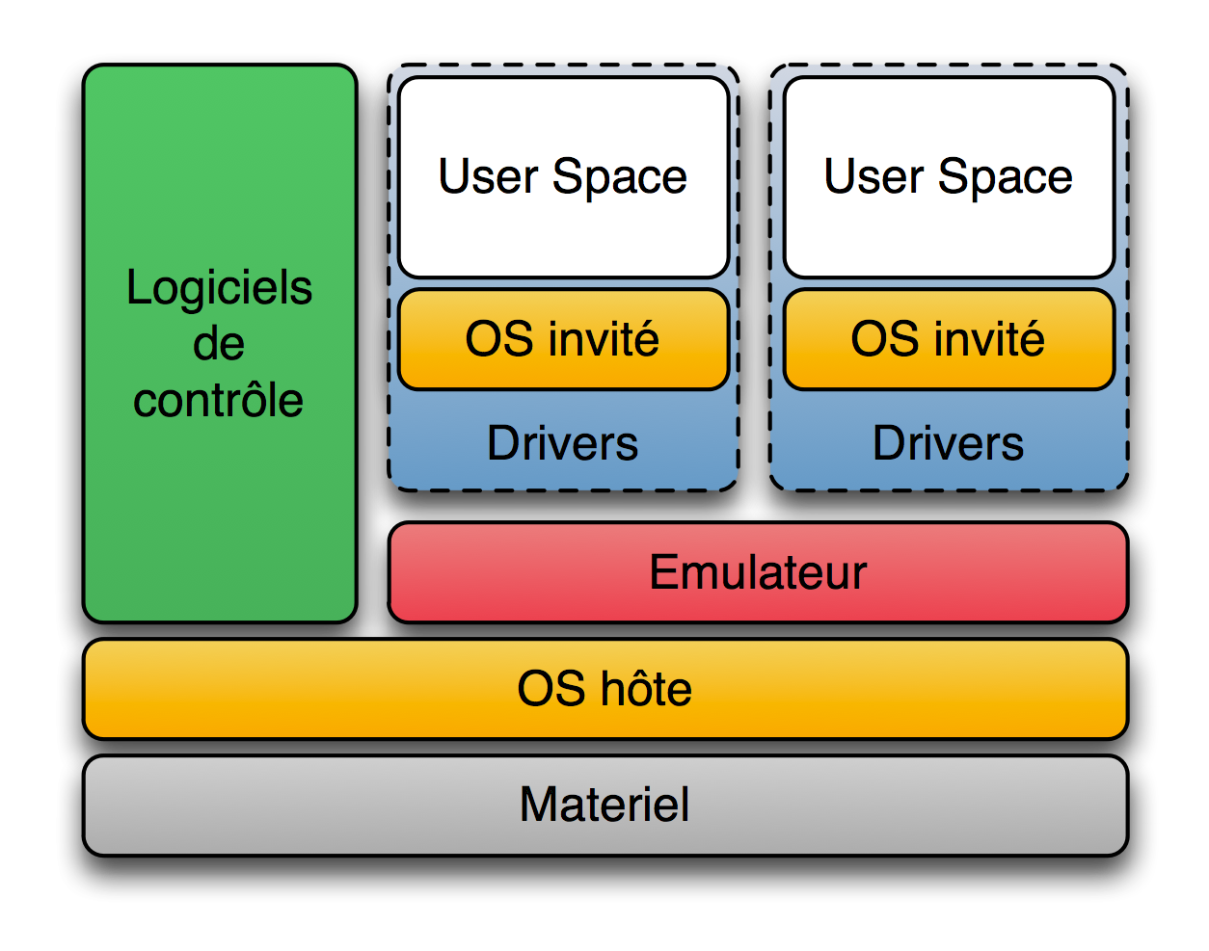
Technique 2 : La full virtualisation
Appelé « Hyperviseur de type 2 »
Application installée sur l’OS (logiciel de contrôle)
Virtualisation et/ou émulation du matériel
Accès direct au CPU, RAM, FS
Réduction de performance en cas d’émulation du CPU
Bonne étanchéité entre les OS invités
Exemple : VirtualBox, QEMU, Vmware Workstation.

Slide 13
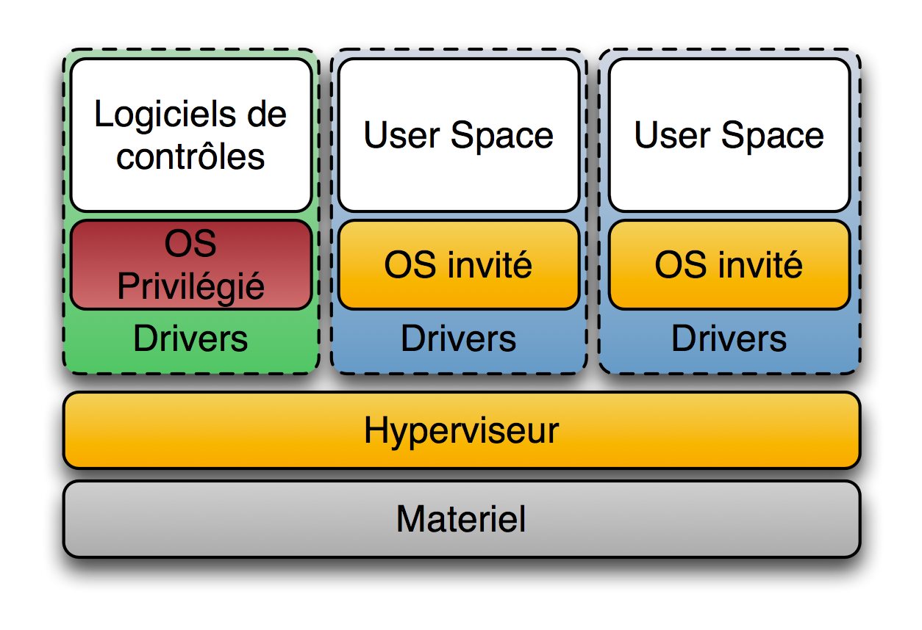
Technique 3 : La para virtualisation
Appelé « Hyperviseur de type 1 »
Système d’exploitation à part entière
Noyau système léger et optimisé
Permet l’exécution d’OS natifs
Plus de performance et stabilité
Exemple : XEN, Vmware vSphere.

Slide 14
3. Jeux d’instructions

Slide 15
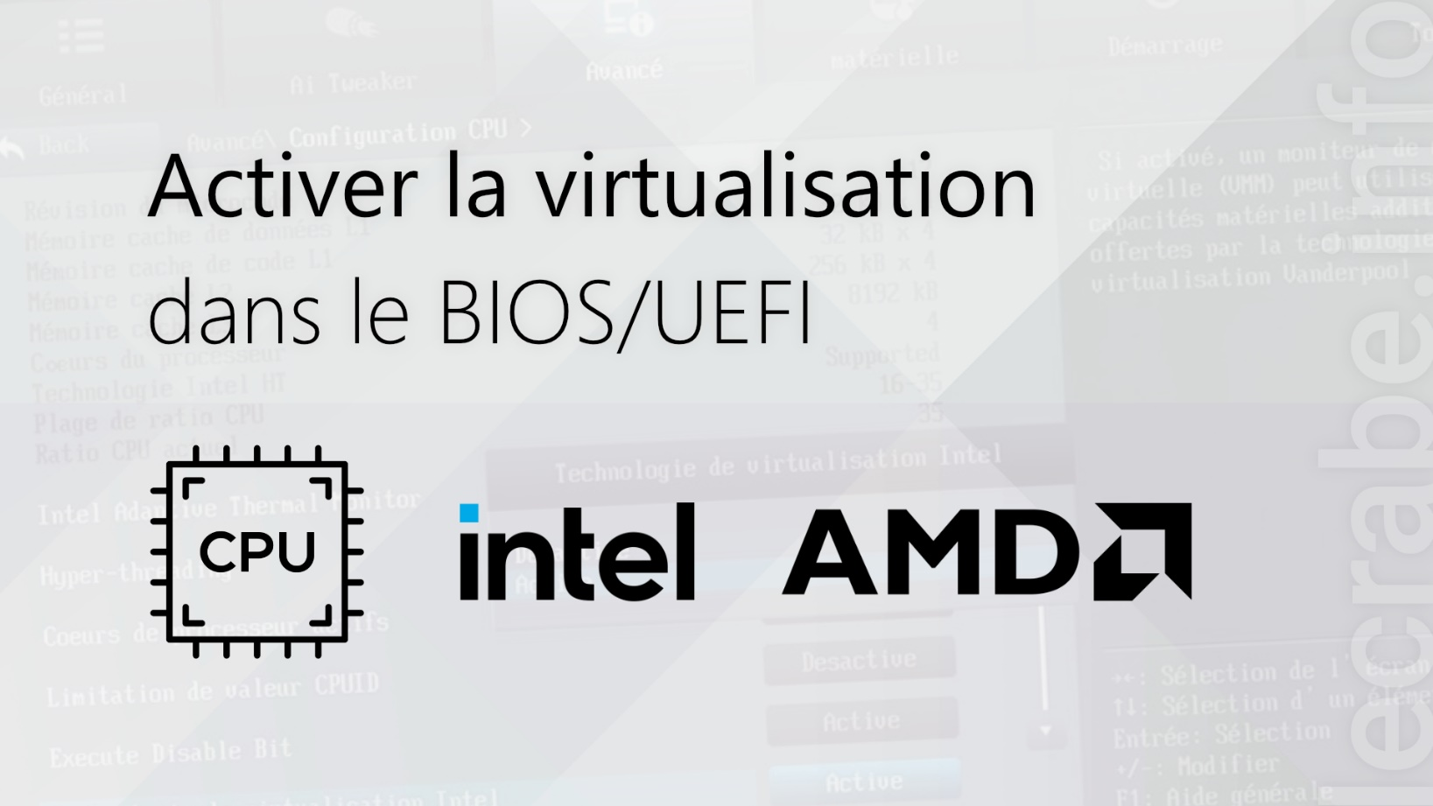
AMD-V et Intel VT-x
Vérifier la compatibilité de vos processeurs avec ces jeux d’instructions
Activation dans le BIOS : https://lecrabeinfo.net/activer-la-virtualisation-intel-vt-x-amd-v-dans-le-bios-uefi.html

Slide 16
4. Préparation de l’environnement de LAB

Slide 17
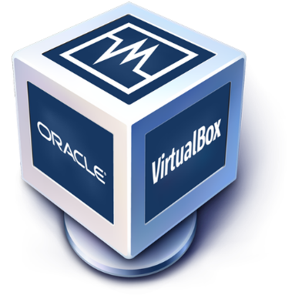




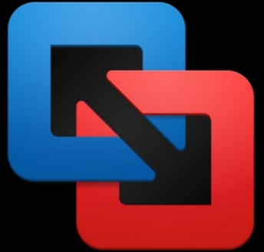
Installation de votre hyperviseur
Virtualbox : https://www.virtualbox.org/wiki/Downloads
Vmware Workstation : https://www.vmware.com/fr/products/workstation-pro/workstation-pro-evaluation.html
Vmware Fusion : https://www.vmware.com/fr/products/fusion/fusion-evaluation.html

Slide 18
Activation Vmware Workstation/Fusion Pro
Activation du produit possible via le lien suivant (Vmware Workstation) :
https://gist.github.com/williamgh2019/cc2ad94cc18cb930a0aab42ed8d39e6f
Activation du produit possible via le lien suivant (Vmware Fusion) :
https://gist.github.com/ezracb/de0f33ca55e340f43328467e6787b7a9
NB : Attention, seul l’utilisation de la plateforme dans un contexte de LAB est possible via cette licence. N’utilisez en aucun cas cette licence dans un environnement de production (ou dans un but commercial).

Slide 19
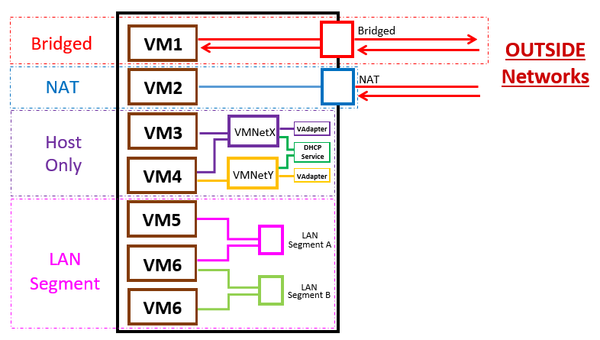
Le réseau des VM
Bridge : connexion en pont avec la carte WIFI ou Ethernet . Accès à internet.
Attention, possibilité de bug avec le réseau YNOV, si besoin, il faut passer en partage de connexion
NAT : connexion entre votre PC physique et la VM. Accès à internet.
Host-Only : connexion entre votre PC physique et la VM. Pas d’accès à internet.

